Slide 1
Generación de Energía con Desechos Sólidos
El problema de la basura en Costa Rica
José R. Dengo
CDG Environmental Advisors
Octubre 2014

Slide 2
Agenda
Problemática nacional de desechos
Propuestas de generación eléctrica en CR
  Proyecto FEMETROM
Moratoria y panorama futuro

Slide 3
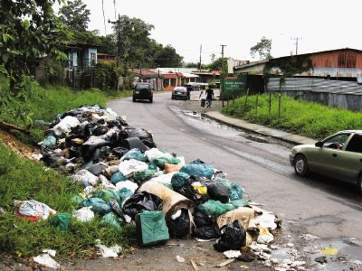
Desechos sólidos en CR
Considerado uno de los principales problemas ambientales del país
Aproximadamente 4.500 toneladas de residuos generadas cada día
El 83% de las viviendas entrega sus desechos a un servicio de recolección (INEC, 2011)
Restante se entierra, se quema o se vierte directamente a lotes baldíos, ríos y mares
(Al Día, 2009)

Slide 4
Datos generales
Solamente 30 de 81 municipalidades depositan sus desechos en rellenos sanitarios, el restante en vertederos abiertos (Estado de la Nación, 2012)
Municipalidades tienen capacidad de reciclar alrededor del 2% de los residuos (La Nación, 2/6/13)
Todos los días se queman unas 473 toneladas de basura doméstica (ICT, 2013)

Slide 5
Problemática en zona rural
URBANA
Recolección 96.2%
Enterrado 0.8%
Quemado 2.4%
Lote baldío 0.1%
Ríos, mares, otros 0.5%
RURAL
Recolección 48.3%
Enterrado 16.6%
Quemado 31.8%
Lote baldío 0.9%
Ríos, mares,otros 2.4%
Fuente: INEC, 2011

Slide 6
Propuestas de generación eléctrica en CR
Durante los últimos años, ha surgido el interés por este tipo de proyectos tras el éxito y aceptación de estas tecnologías a nivel internacional
Alrededor de una docena de propuestas durante los últimos 5 años (FECON, 2014)
Necesario hacer distinción entre estas propuestas y la incineración tradicional, cuyo propósito es únicamente el tratamiento de los desechos (Directiva 2000/76/CE)

Slide 7
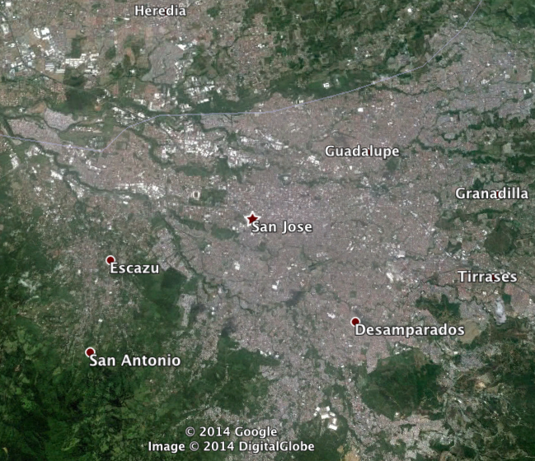
Propuesta FEMETROM
Federación Metropolitana de Municipalidades de San José
Reúne a 12 municipios urbanos de la provincia
Alrededor de 1/3 de la población habita en estos cantones
Se generan cerca de 1.800 toneladas de desechos al día (La Nación 30/11/13)

Slide 8
Propuesta FEMETROM
Convenio firmado con el Instituto Costarricense de Electricidad (ICE) en junio del 2012, con presencia del Ministerio de Ambiente y Energía, Ministerio de Salud y Vicepresidencia de la República.
Cada tonelada puede suplir necesidades de 2-3 hogares (La Nación, 30/11/13)
Se aprovecha logística existente de recolección y relativa proximidad de centros urbanos
Interés de empresas internacionales, convenio con Corea del Sur para gestión de residuos sólidos (El País, 1/10/13)

Slide 9
Interés del ICE
Plan Nacional de Energía y Plan Nacional de Expansión de Generación Eléctrica establecen necesidad de reducir dependencia de combustibles fósiles importados
Energía de base, no se ve afectada por condiciones atmosféricas
La generación eléctrica a base de desechos es permitida por la Ley de Gestión Integrada de Resíduos Sólidos No. 8839
No está sujeta a las limitaciones de la Ley que Autoriza Generación Eléctrica Autónoma o Parelela No. 7200, con excepción a que debe tener tarifa aprobada por ARESEP y que el proyecto cuente con elegibilidad del ICE
En marzo de 2013 el ICE publica “Guía para la Declaratoria de Elegibilidad para proyectos de Generación de Electricidad con Desechos Sólidos Municipales” (La Gaceta No. 54)

Slide 10
Decreto No. 38500-S-MINAE
11 de junio de 2014
Establece moratoria a la “transformación térmica de residuos sólidos ordinarios, hasta tanto no exista por parte de las Autoridades de Ambiente y Salud certeza técnica y científica de que dicha actividad no causará impactos a la salud y al ambiente”
Menciona que puede atentar contra esfuerzos de “recuperación de residuos valorizables, lo cual representa ingresos y empleo importante para una gran cantidad de personas, asociaciones, cooperativas y microempresas”
Grupos activistas también han expresado preocupación en que estos proyectos podrían fomentar cultura de mayor consumo y desperdicio, que no hay regulación para el control de emisiones (La Nación, 2-12-13)

Slide 11
Panorama incierto
Programa Estado de la Nación establece la matriz energética y la gestión de residuos como las principales deudas ambientales de Costa Rica
Esperar resolución del proceso Contencioso Administrativo presentado por ADAI en Setiembre de 2014
Promover la formulación inmediata de un Reglamento específico para emisiones de estos procesos, basado en la normativa internacional relevante
Urge puesta en marcha de estos proyectos, entre 2015 y 2020 está programado cierre de 3 importantes rellenos sanitarios en la GAM

